Slide 1
муниципальное бюджетное дошкольное образовательное учреждение
детский сад комбинированного вида №2
Проект по физическому и речевому развитию
«МЯЧ И Я –
МЫ ДРУЗЬЯ»
Подготовил
инструктор по
физической культуре
Сорокина
Евгения Евгеньевна

Slide 2
Актуальность темы:
"Мяч разносторонне воздействует на психофизическое развитие ребенка. Можно только удивляться, сколько впечатлений и действий дает ребенку обычный мяч. Простейшие, на наш взрослый взгляд, действия с мячом очень полезны для ребенка. Они развивают координацию движений кисти руки, а, следовательно, оказывают влияние на совершенствование коры головного мозга. Значит, идет улучшение памяти, речи, внимания, мышления. Почти все, в чем нуждается ребенок для своего развития, ему дает мяч". (Ф. Фребер)

Slide 3
Тип проекта:
По доминирующей деятельности – практико-ориентированный.
По времени проведения – краткосрочный с 9.01.2024 – 28.02.2024 года.
Участники проекта – дети старших групп , воспитатели, инструктор по физической культуре, родители.

Slide 4
Материалы и оборудование:
разные виды мячей;
картинки (демонстрационные) с изображением разных видов мячей;
разрезные картинки мячей (пазлы);
мультимедийная презентация "История мяча";
методическая, художественная и познавательная литература по теме проекта.

Slide 5
Цель проекта:
- способствовать физическому, речевому и познавательному развитию ребенка в мире спорта и активных форм деятельности посредством взаимодействия с мячом индивидуально и при сотрудничестве со взрослым (родителем, педагогом).

Slide 6
Задачи проекта:
Образовательные:
-обобщить представление детей в разнообразии мячей и их назначении;
-учить детей выделять характерные признаки: форму, цвет, величину, назначение;
- развивать выносливость, ловкость, выдержку, моторику пальцев рук, укреплять мышцы ног, рук, живота;
Коррекционные:
развивать мышление, воображение, творчество детей;
- обогащать и активизировать словарный запас детей;
- развивать речевую активность детей.
Воспитательные:
вызывать интерес к многообразию мячей, познакомить с подвижными играми с мячом, употреблять в самостоятельной деятельности;
- формировать чувство удовлетворения от умения выполнять задания;
- воспитывать интерес к спорту, пропагандировать здоровый образ жизни.;
- заинтересовать родителей в использовании мяча в дидактических играх.

Slide 7
Ожидаемые результаты:
В результате работы над проектом дети познакомятся с различными видами мячей, с их свойствами, применением и назначением, у детей повысятся навыки владения игры в мяч, расширится активный словарь новыми понятиями, словами. Со стороны педагогов предполагается совершенствование работы по укреплению здоровья, развитию движений, физическому и интеллектуальному развитию детей. Активизируется роль семьи в физическом и речевом воспитании дошкольников.

Slide 8
Этапы проекта
1 этап: Подготовительный
• определение участников проекта;
• определение проблемы;
• постановка цели и задач;
• подбор и оформление демонстрационного материала для детей, подбор научной литературы.
2 этап: Основной
• создание презентации «История мяча»;
• создание картотеки «Игры с мячом»;
• Консультация для родителей «Мяч в жизни дошкольника»;
• подбор иллюстраций «Какие бывают мячи»;
• беседа с детьми «Игры, в которые я играю дома»;
• пополнить физкультурный уголок атрибутами к п/играм с мячом;
• подвижные и дидактические игры.
3 этап: Заключительный
• выставка "Эти разные мячи"
• викторина "Такие разные мячи

Slide 9
Работа с детьми:
1.Чтение произведений писателей и поэтов: Прокофьев С.Л «Сказка о непослушном мячике»; А. Барто «Петя на футболе»; С. Маршака «Мой веселый звонкий мяч».
2.Заучивание стихов, разгадывание и составление загадок о мяче.
3.Составление описательного по картинке рассказа «Я играю с мячом».
4.Знакомство детей с мячом посредством презентации «История мяча»;
5.НОД по физической культуре (использование разных видов мячей в ОРУ, ОВД, п/и);
6.Подвижные игры и физические упражнения с мячом в свободной деятельности детей.
7.Утренняя гимнастика с использование разных видов мячей (большой, малый); использование фитбол-гимнастики; дыхательная гимнастика: «Задуй мяч в ворота», «Чей мяч дальше».
8.Физкультурный досуг «Мой веселый звонкий мяч»;
9.Физкультминутки: «Мяч подскакивает вверх», «Мой веселый звонкий мяч», «Мячики».
10. Дидактические игры
11.Настольные игры «Хоккей с мячом», «Спортивное лото».
12.Экспериментирование с мячом: «Какие мячи тонут», «Какой мяч полетит дальше».
13.Просмотр мультфильмов вместе с детьми: «Как звери в футбол играли», «Как утенок-музыкант стал футболистом», «Необыкновенный матч»,«Смешарики».

Slide 10
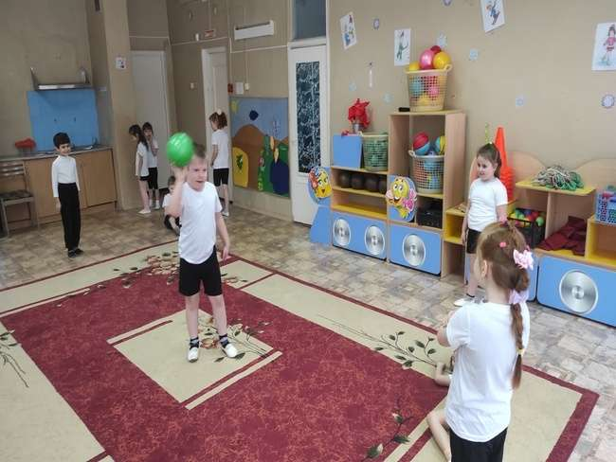
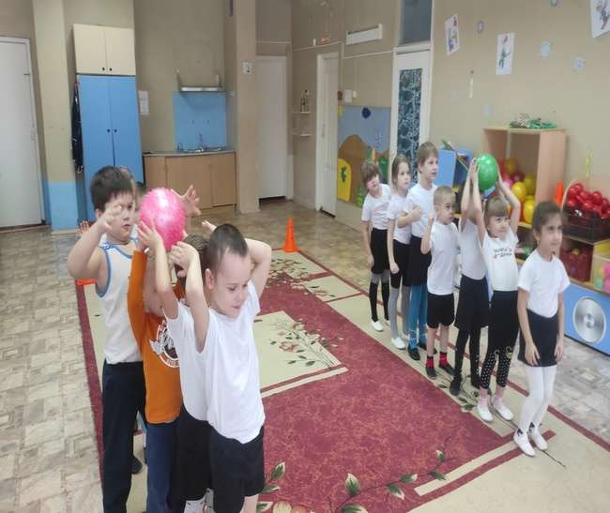
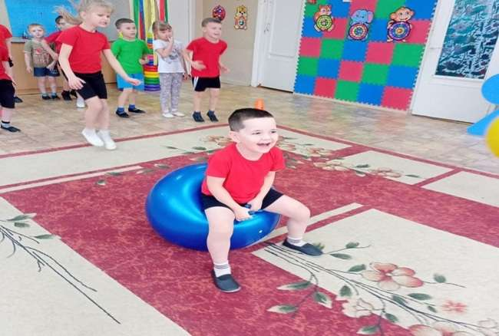

Slide 11
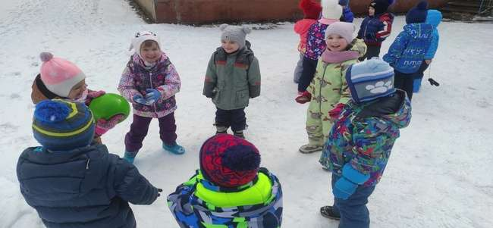

Slide 12
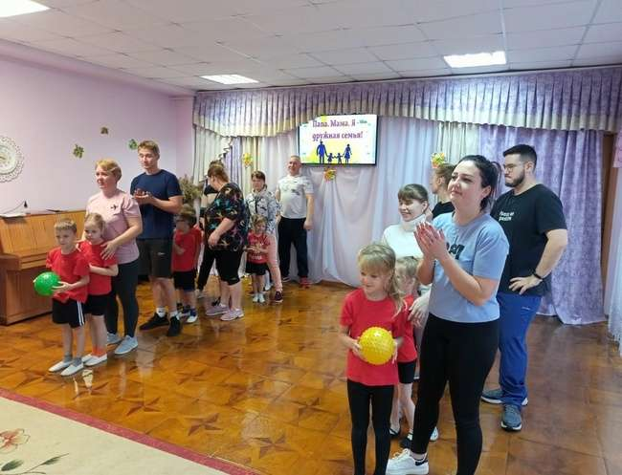
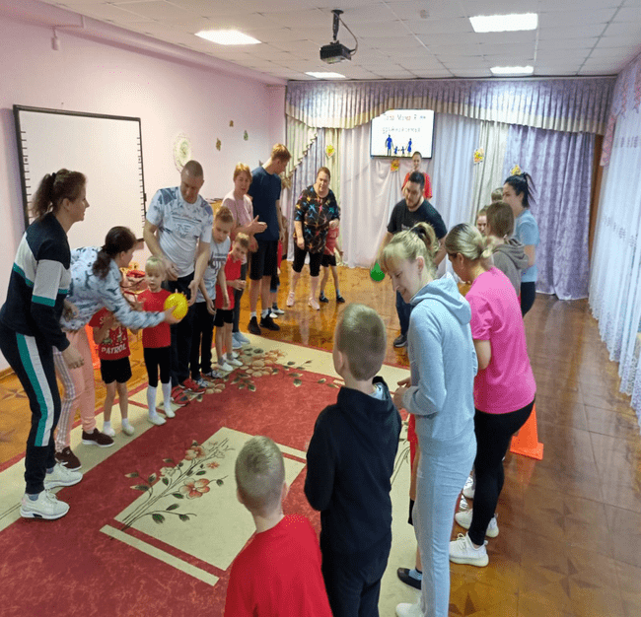
Работа с родителями:
• консультация для родителей «Мяч в жизни дошкольника», «Игры с мячом»;
• спортивный праздник «Папа, мама, я –спортивная семья!»

Slide 13
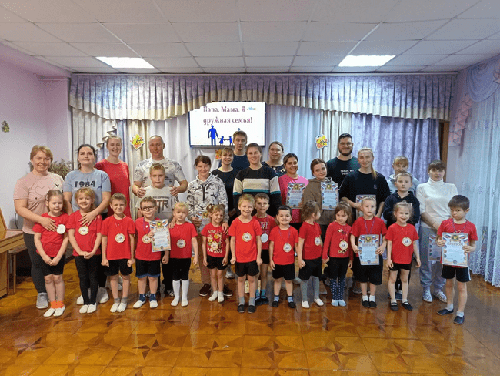

Slide 14
Формы реализации проекта:
НОД, беседы.
Дидактические игры.
Подвижные игры с мячом.
Работа с родителями .
Подвижные игры и эстафеты с мячом.

Slide 15
Итог проекта:
Реализуя проект, дети получили новые знания о разнообразии мячей, их назначении, познакомились с разнообразными играми с мячом, а в некоторые научились играть; у них повысился интерес к играм с мячом в детском саду и дома; обогатился их словарь, расширился кругозор; они получили навыки взаимодействия друг с другом, со взрослыми. Родители, принимая участие в проекте, повысили свой педагогический опыт в использовании привычной игрушки для укрепления здоровья. Педагоги повысили свое педагогическое мастерство.

Slide 16
Спасибо за внимание

